Slide 1
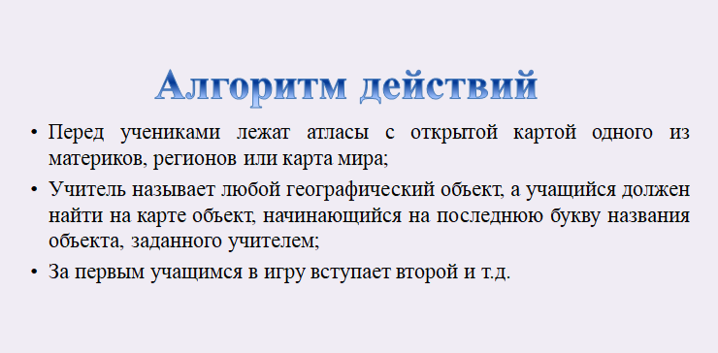
Прием «Картографический шпион»
Этот приём развивает умение работать с географической картой, внимание, позволяет легко запомнить карту материка и многочисленную географическую номенклатуру. В его основу положены правила игры в города. Необходимо найти и назвать географический объект на ту букву, на которую оканчивалось название предыдущего.

Slide 2
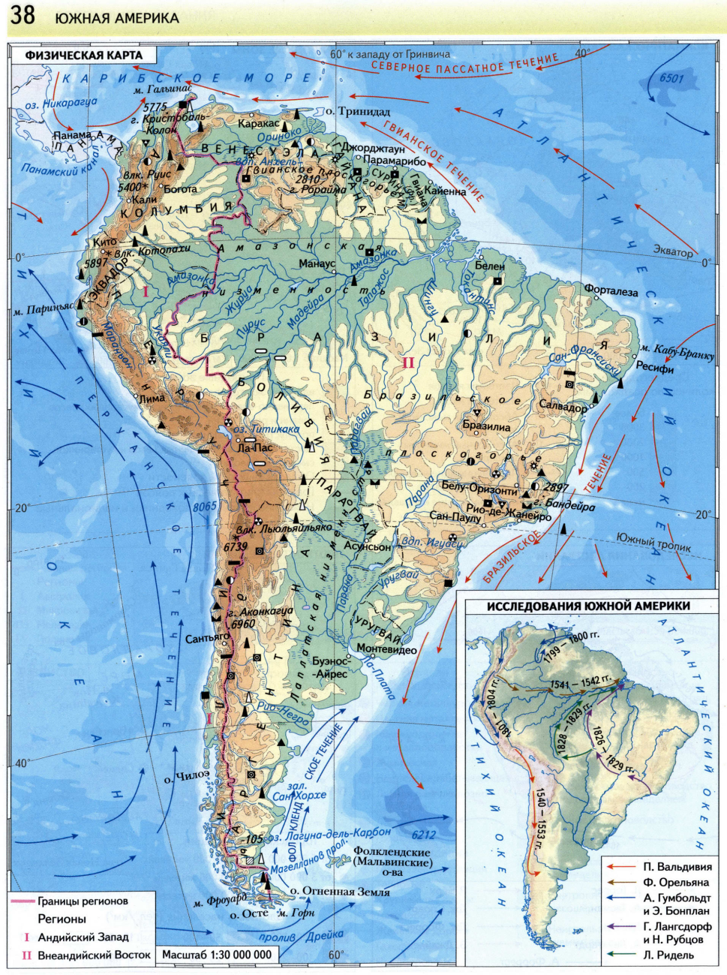
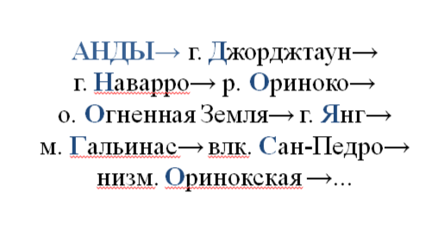
Учащиеся
учатся работать с несплошным текстом;
усваивают географические название;
развивают внимание и память;
развивают картографическую грамотность.

